Slide 1
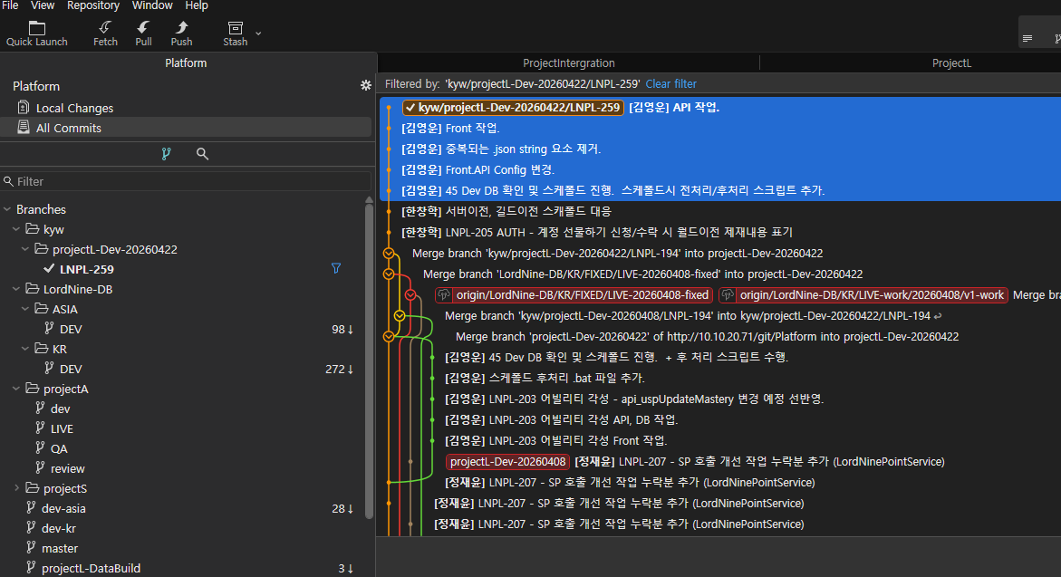
로컬 브랜치 환경에서 5개로 커밋을 나누어서 작업했고 하나로 압축 후 원격 브랜치에 커밋하려고 한다.

Slide 2
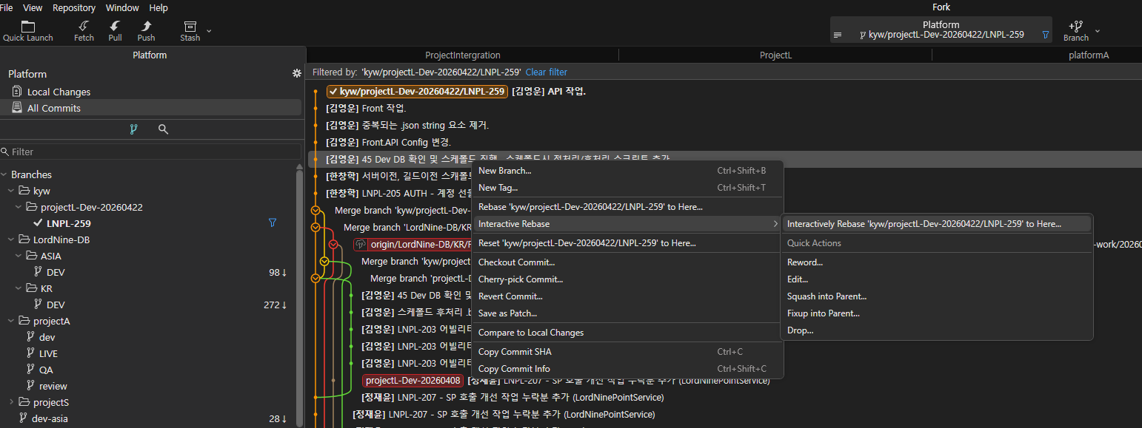
압축하려는 대상 가장 최초 커밋 우클릭 후 Interative Rebase 메뉴 클릭

Slide 3
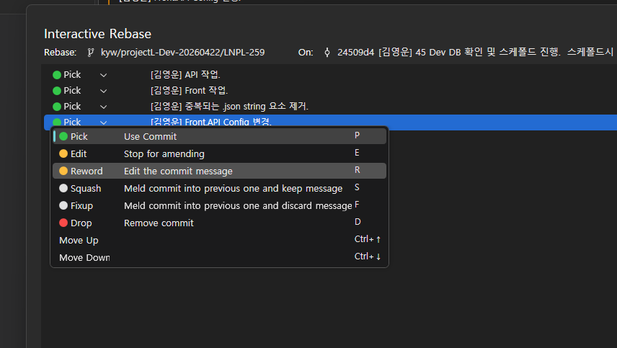
Squash Merge 후 보통 커밋 메시지를 수정하고 싶은 경우가 많으므로 가장 최초 커밋의 Reword 클릭

Slide 4
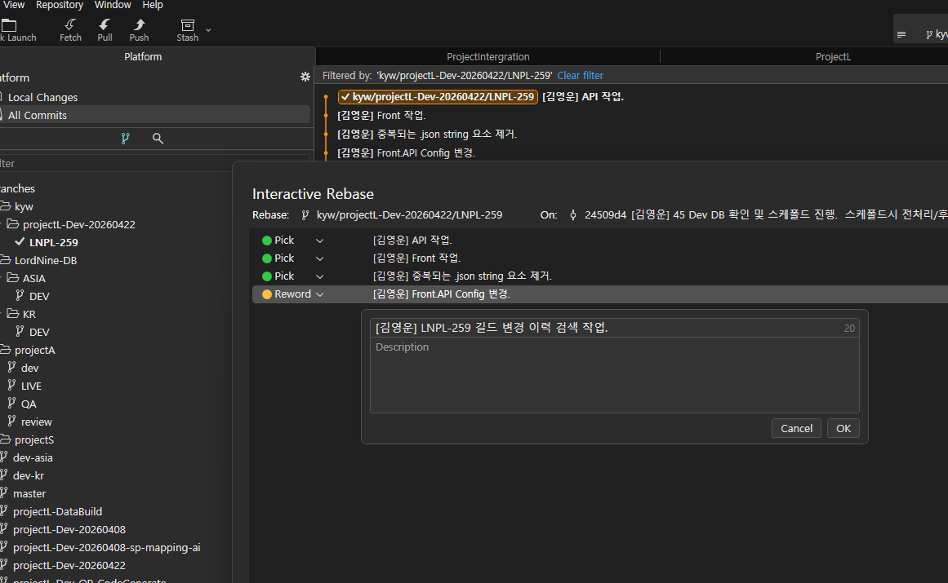
원하는 커밋 메시지 수정. 해당 메시지로 커밋이 압축됩니다.

Slide 5
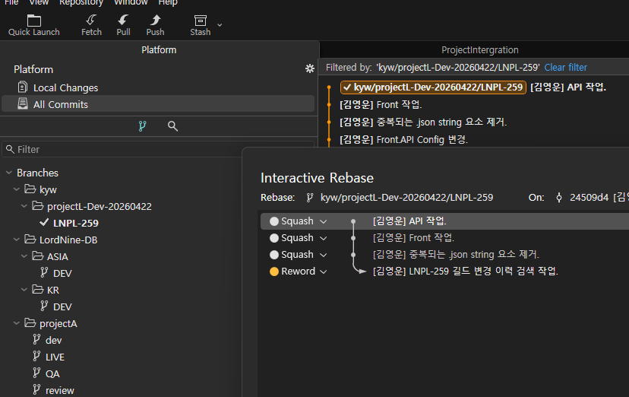
압축할 커밋들은 Squash로, 마지막 압축 대상 커밋은 Reward로 설정 후 Rebase 버튼 클릭

Slide 6
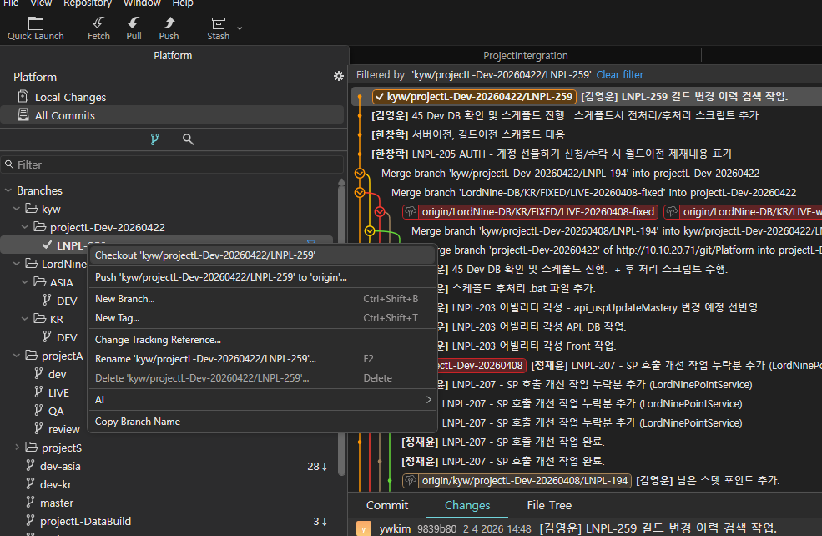
5개의 커밋이 하나로 압축된 것을 확인 할 수 있습니다. 이후 작업자 브랜치를 원격 브랜치 ex)project-Dev-20260422 로 머지 합니다.

